Slide 1

CHÀO MỪNG CÁC EM ĐẾN VỚI TIẾT HỌC

Slide 2



Bài
7
VIẾT
TẬP VIẾT: CHỮ HOA C

Slide 3

Mục tiêu
01
- Viết đúng chữ C cỡ vừa và cỡ nhỏ.
Viết đúng câu ứng dụng:
Có cŪg jài sắt, có wgày Ζłn kim.
02
03
- Rèn cho mình tính kiên trì và cẩn thận khi viết.

Slide 4
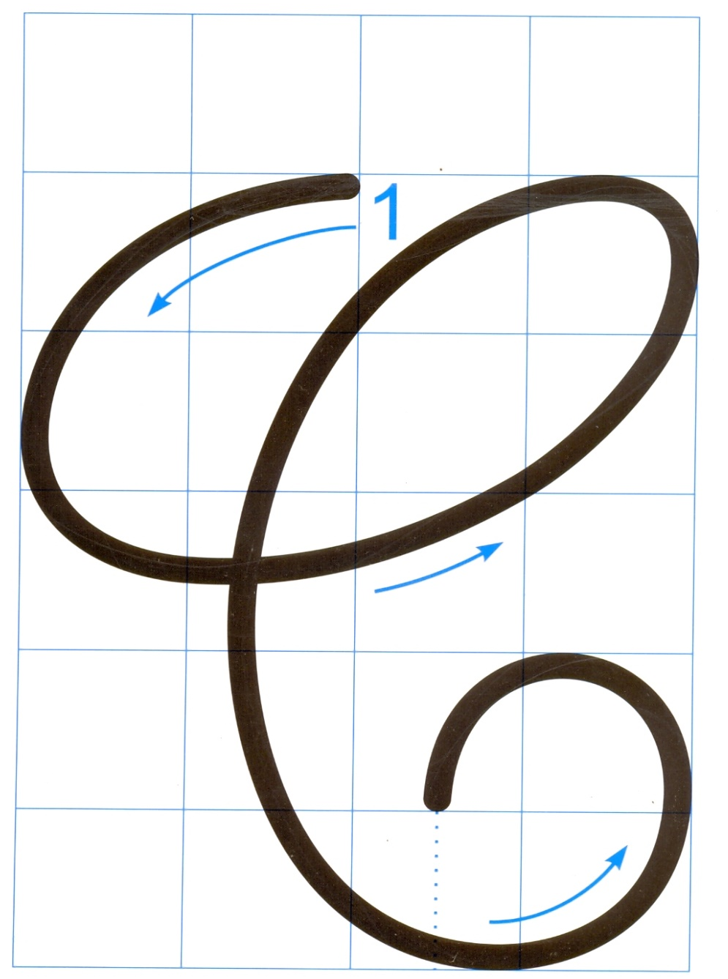

Chữ hoa C gồm 1 nét:
4 ô li
5 ô li
Là nét kết hợp của hai nét cơ bản cong dưới và cong trái nối liền nhau, tạo vòng xoắn to ở đầu chữ.

Slide 5
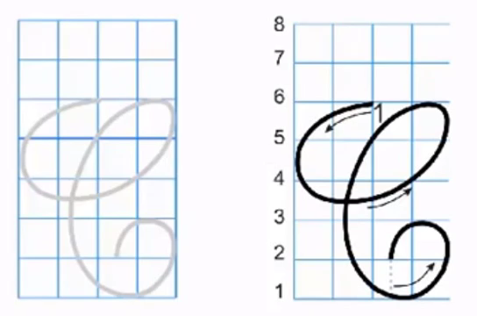
Hướng dẫn viết chữ hoa C

Slide 6

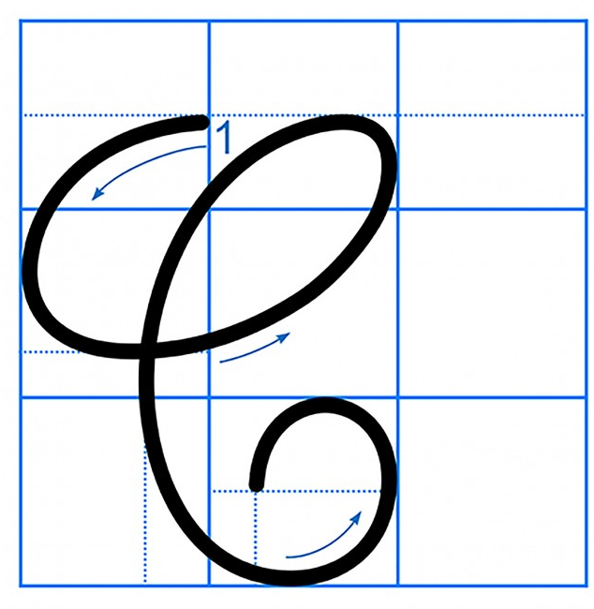
4 ô li
2 ô li
5 ô li
2 ô li rưỡi
Con có nhận xét gì về chữ hoa C cỡ vừa và cỡ nhỏ?

Slide 7


Slide 8








Câu ứng dụng

Slide 9



Có cŪg jài sắt, có wgày Ζłn kim.
Câu tục ngữ
“Có công mài sắt, có ngày nên kim.”
muốn nói với con điều gì?
Làm bất kì việc gì nếu có sự kiên trì sẽ thành công.
Liên hệ:
Bản thân con đã có tính kiên trì hay chưa? Con hãy chia sẻ cho cô và cả lớp cùng nghe.

Slide 10
Có cŪg jài sắt, có wgày Ζłn kim.
Trong câu ứng dụng chữ nào viết hoa? Vì sao phải viết hoa chữ đó?
Khoảng cách giữa các chữ ghi tiếng trong câu như thế nào?
Những chữ cái nào cao 2,5 li? Những chữ cái nào cao 2 li?
Con chữ t cao bao nhiêu?

Slide 11

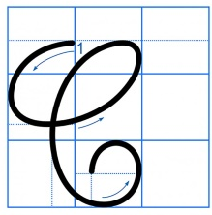



Có cŪg jài sắt, có wgày Ζłn kim.

Slide 12
CHÀO TẠM BIỆT
CÁC CON!

